Slide 1
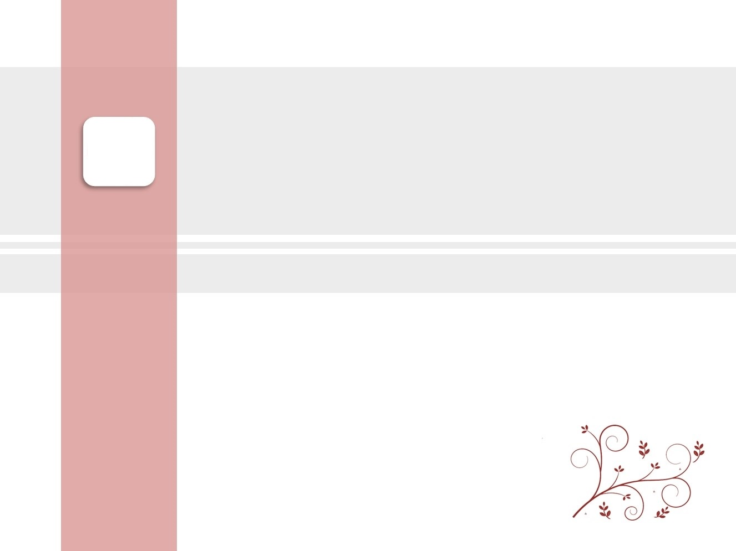

[Review-Human Sleeping Posture Recognition Based on Sleeping Pressure Image]
헬스케어 및 인공지능 연구실
Healthcare & Artificial Intelligence Lab.
#헬스케어 #인공지능 #신호처리 #빅데이터
2024. 02. 08.
송채영
Notes:
수면 압력 영상을 기반으로 한 인간의 수면자세 인식
움직임이 제한된 환자들은 장기 침상으로 인해 욕창이 발생할 위험이 높음
환자가 수동으로 자세를 변경하여 신체 부위에 가해지는 압력을 분산시켜 예방 가능
자동으로 환자의 수면자세를 감지하고 조정할 수 있는 장비가 필요함
이를 위한 수면자세 인식 알고리즘이 중요한 역할을 함

Slide 2

현재 수면 자세 인식 방법
- machine vision
- wearable motion sensors
- external pressure sensors
Notes:
기계 비전을 기반으로 한 방법은 인식 성공을 거뒀지만 카메라나 센서 등을 사용하여 인식하려는 대상이나 영역이 다른 물체나 장애물로 가려지는 상황에서는 작동이 어렵다는 단점이 있음.
웨어러블 운동 센서를 기반으로 한 방법은 사용자가 기기를 착용해야 한다는 문제가 있음.
외부 압력 센서를 기반으로 한 방법은 사용자가 침대에 부착하기만 하면 되므로 위의 두 방법에서 생긴 문제가 없음
따라서 외부 압력 센서를 기반으로 한 수면 자세 인식 기술이 더 큰 응용 가능성을 가짐.

Slide 3
External Pressure sensors
- 수집하는 데이터 양이 적음
- 빅데이터에 크게 의존하는 딥러닝 모델을 사용함
-> overfitting 위험이 있음
- 인간의 몸통을 기반으로 한 압력 이미지 위치 보정 알고리즘 설계
- 압력 이미지를 보정하여 특징을 추출하고 지지 벡터 머신(SVM)을 적용하여 수면 자세를 인식
Notes:
외부 압력 센서를 활용한 수면 자세 인식의 방법은 각각의 데이터세트에서 좋은 결과를 얻었지만, 수집하는 데이터의 양은 적고, 빅데이터에 크게 의존하는 딥러닝 모델을 사용한다는 점을 무시할 수 없어 과적합의 위험이 있음
이미지 위치 지정 및 보정 방법을 사용하여 압력 이미지의 각 영역이 인체의 지정된 부분과 일치하도록 함 이는 인체의 전체 위치 변환 및 왜곡으로 인한 간섭을 최소화하여 추출된 이미지를 만들 수 있음

Slide 4
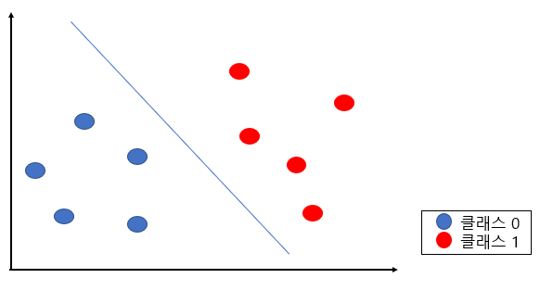
Support Vector Machine (SVM)
- 최적의 결정 경계를 찾아 데이터를 분류하거나 회귀하는 지도 학습 알고리즘
Notes:
전통적인 이진 분류를 위한 기법 중 하나로 SVM은 N차원을 공간을 (N-1)차원으로 나눌 수 있는 초평면을 찾는 분류 기법임
클래스 0, 1로 구분되는 10개의 데이터가 있을 때 SVM은 2개의 클래스를 분류할 수 있는 최적의 경계를 찾음

Slide 5
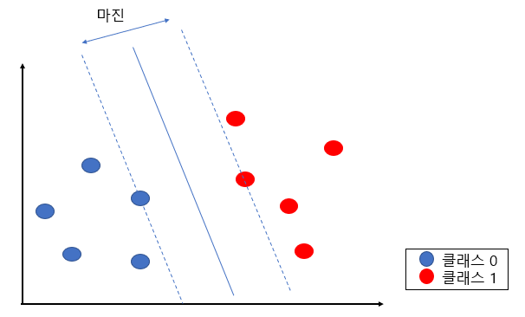
Support Vector Machine (SVM)
- 최적의 결정 경계를 찾아 데이터를 분류하거나 회귀하는 지도 학습 알고리즘
Notes:
SVM에서 말하는 최적의 경계를 마진이라고 하는데 마진은 클래스들 사이의 간격, 각 클래스의 말단에 위치한 데이터들 사이의 거리를 말함
SVM은 분류할 때 마진을 최대화 시키고자 하며 그런 경계를 찾는 것임
Support vector는 마진에서 가장 가까이 위치한 클래스의 데이터를 말하며 점선 위에 있는 두 개의 데이터가 해당함. 두 데이터의 위치에 따라 초평면 즉 경계의 위치가 달라짐

Slide 6
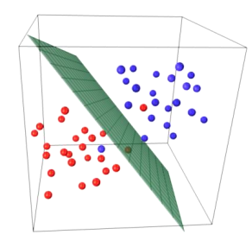
Support Vector Machine (SVM)
- 최적의 결정 경계를 찾아 데이터를 분류하거나 회귀하는 지도 학습 알고리즘
Notes:
N차원의 공간을 N-1 차원으로 나눌 수 있는 초평면을 찾는다는 말을 3차원 공간을 3-1, 2차원인 직선으로 경계를 찾는 것으로 이해할 수 있음
즉 SVM은 데이터를 분리하는 최적의 초평면, 즉 최대 마진이 되도록 클래스를 분류하는 기법

Slide 7
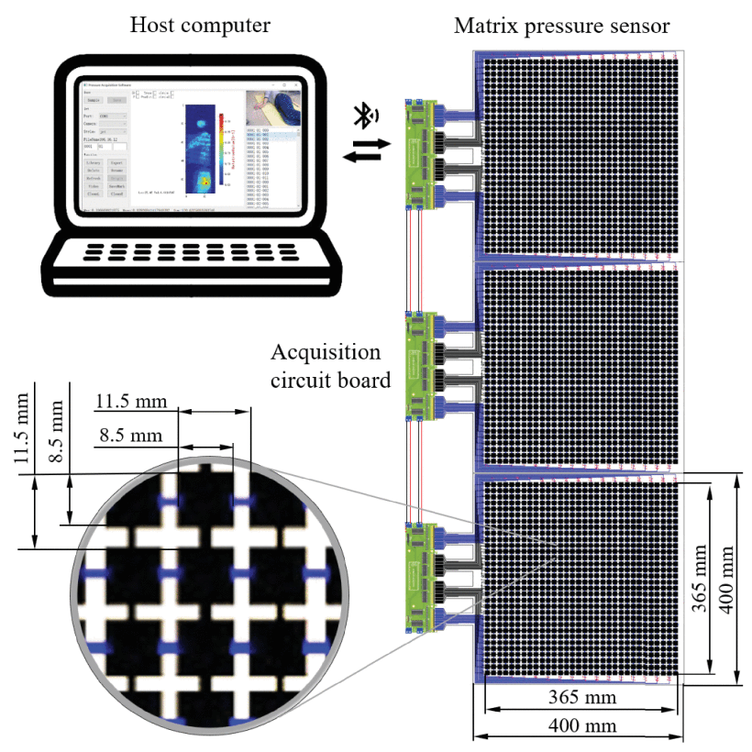
Sleeping pressure image acquisition system
Notes:
수면 압력 영상 획득 시스템
3개의 rx-m3232L 매트릭스 압력 센서를 사용, 각 감지 영역은 365x365 각 센서는 총 1024개의 감지 장치로 이루어짐
각 회로는 독립적인 기판을 가지며 병렬로 연결되어 있음
최종적으로 블루투스 주소 통신을 통해 데이터를 순차적으로 수집하도록 이루어짐.

Slide 8
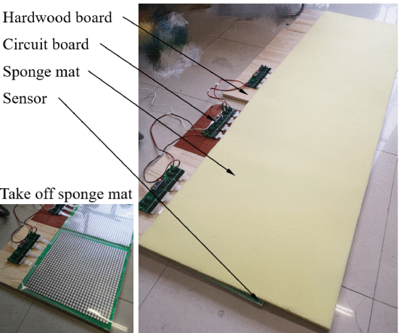
Sleeping pressure image acquisition system
Notes:
견목판 위에 놓여 있으며 2cm 두께의 스폰지 매트로 덮여 있음
피험자의 다리 위쪽 부분의 압력 이미지만 수집하도록 함

Slide 9
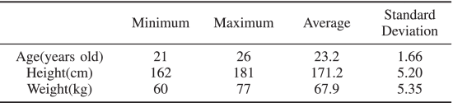
Data Acquisition
Notes:
키와 몸무게의 차이가 큰 남성 10명, 여성 1명 총 11명의 피험자를 대상으로 함 위 사진은 11명의 피험자의 평균 통계 정보이며 성별이 불균형 하지만 동일한 키와 체중을 가진 남성과 여성간의 압력 이미지의 차이가 없었음

Slide 10
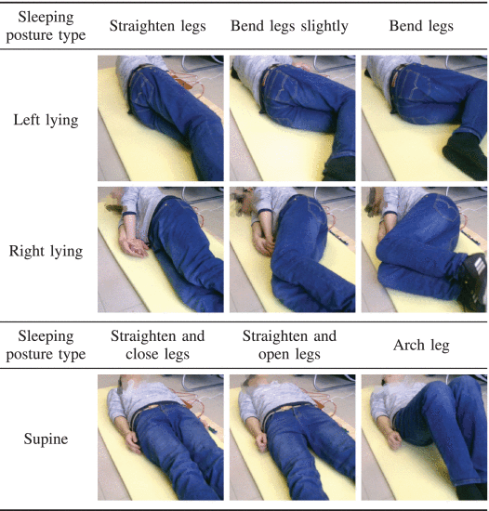
Data Acquisition
Notes:
왼쪽, 오른쪽, 바로 누은 자세 3가지 자세를 파악하는 것을 목표로 함
복잡한 수면 자세를 시뮬레이션 하기 위해 왼쪽과 오른쪽으로 눕는 자세는 다리를 약간 펴고 다리를 약간 구부리고 다리를 구부리는 3가지 변형을 주었음
바로 눕는 자세의 경우 다리를 펴고 닫는 것, 다리를 아치형으로 만드는 변형을 주었음
총 12개의 압력 이미지를 수집했으며 나머지 3개의 경우 자유 포즈를 요구하였음 총 396개의 압력 이미지를 수집함 또한 압력 이미지가 수집될 때마다 피험자에게 팔 자세나 신체 위치를 바꾸도록 요청함 이때 몸통 위치는 수동으로 표시했고 이를 통해 몸통 중심선 위치와의 후속 비교를 하였음

Slide 11
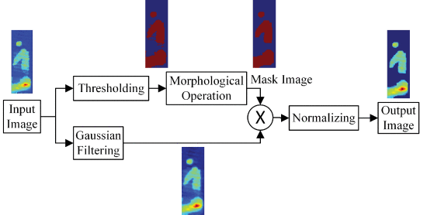
Data Preprocessing
Notes:
압력 이미지에서 발생할 수 있는 노이즈를 줄이기 위해 통일된 이미지 처리 과정이 필요함.
두가지 경로로 나누어 구성함.
상단 경로는 압력 이미지를 이진 마스크 이미지로 변환함. 이때 사용되는 임계값은 압력 이미지의 평균값임
이진 마스크의 이미지 품질 향상을 위해 모폴로지 연산을 수행함.
하단 경로는 압력 이미지에 가우시안 필터링을 적용함 이때 필터의 크기는 3x3임
두 경로에서 얻은 이미지를 곱하여 노이즈 감소 후의 이미지를 얻게 됨

Slide 12
Morphological Operation
- Dilation (확장)
- Erosion (축소)
- Opening
- Closing
Notes:
확장은 간단하게 이미지 상의 물체를 확대시키는 것을 말하며 축소는 이미지 상의 물체를 축소시키는 것을 말한다.
이 논문의 데이터 전처리에서는 Opening과 Closing이 사용되었는데
Opening은 확대와 축소의 조합으로 이미지에 축소를 먼저 적용한 후 확대를 적용하여 이미지에서 노이즈는 제거되지만 물체의 크기는 보존되는 특징이 있다.
Closing 역시 확대와 축소의 조합으로 이미지에 확대를 적용하여 얻은 결과에 축소를 수행한다. 구멍을 메꾼 후 물체 경계를 부드럽게 하는 효과가 있으나 물체의 크기는 보존된다.

Slide 13

Data Preprocessing
$$dst(i,j)=\frac{scr(i,j)}{|\sum{scr(x,y)|}}$$
Notes:
이어서 피험자들 간의 체중 차이의 영향을 제거하기 위해 이미지에 L1 정규화를 수행한다. L1 정규화는 이미지의 모든 픽셀 값의 합으로 나누어 주는데 이 과정을 수식으로 표현하면 위와 같다.
Scr(I,j)와 dst(i,j)는 각각 정규화 전과 후의 이미지의 i번째 행과 j번째 열의 픽셀 값을 나타내며 시그마 scr(x,y)는 정규화 이전 이미지의 모든 픽셀 값의 합을 나타낸다.

Slide 14
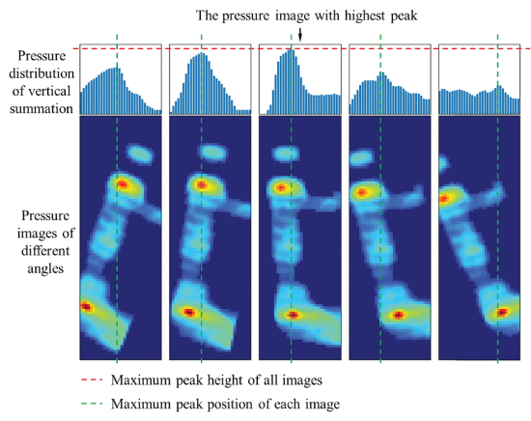
Trunk Centerline Prediction Algorithm
Notes:
트렁크 중심선 예측 알고리즘 알고리즘의 원리에 대해 설명함
팔다리로 인체의 위치를 표현하는 것은 어렵지만 몸통은 누울 때 침대 표면에 닿아야 하고 일반적으로 직선이다. 따라서 몸통의 압력 영상 위치를 선택하는 것이 더 효율적이라고 말함
위 사진은 다양한 각도에서의 수면압력 영상의 수직 합산에 대한 압력분포를 보여주며 수면 압력 영상을 몸통 방향을 따라 합산하면 누적 히스토그램은 피크 모양을 나타내고 피크는 몸통 중앙 근처에 나타나는 것을 알 수 있음
또한 몸통 방향으로 합산하여 형성되는 피크가 다른 방향의 피크보다 높게 나타난 것을 알 수 있음

Slide 15
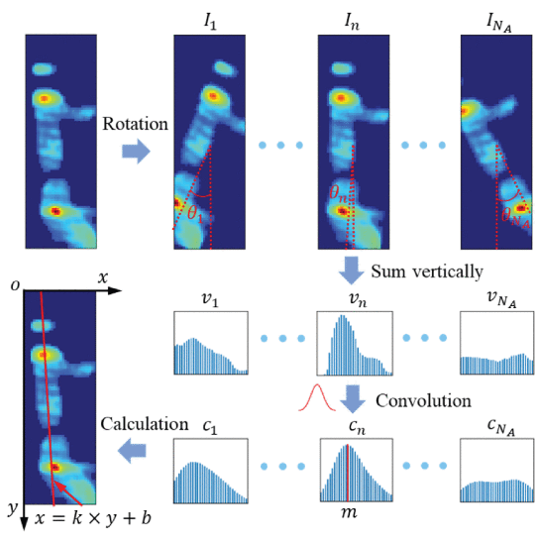
Trunk Centerline Prediction Algorithm
Notes:
알고리즘 설계 과정
수면 압력 이미지를 중심으로 NA개의 등거리 각도만큼 회전하여 회전 압력 이미지를 생성함
회전된 이미지에서 수직방향으로 픽셀RKQT을 합하여 벡터 생성
벡터를 가우시안 분포를 따르는1D 벡터 템플릿과 합성함 -> 얻은 벡터들 중 가장 높은 피크를 찾고 해당 피크의 위치를 통해 몸통 중심선을 예측함
이때 몸통 중심선의 기울기와 오프셋을 계산해 이미지의 좌표 시스템에 따라 몸통 중심선의 방정식을 계산함 k와 b는 트렁크 중심선의 기울기 계수와 오프셋 계수를 나타냄(오프셋은 선의 위치 조절 역할)

Slide 16
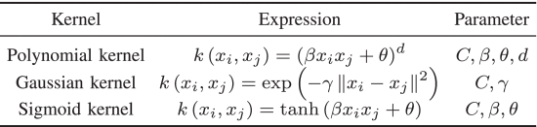
Sleeping Posture Recognition
Parameter List of SVM With Different Kernels
Notes:
수면 자세 분류 방법에 대한 내용이다.
다항식 커널, 가우시안 커널, 시그모이드 커널을 사용한 SVM을 사용하여 분류 작업을 수행했고 최적의 매개변수를 찾기 위해 격자 탐색 방법을 사용함 위 표에서 C는 SVM의 정규화 계수로 일반화 성능을 향상시키는데 사용됨
또한 SVM은 이항 분류기이기 때문에 다중 분류 작업을 하기 위해 한 번에 하나의 클래스를 양성 예로 취하여 다중 이진 분류기를 훈련하고 다중 분류 작업을 완료하기 위해 남은 모든 클래스를 음성 예로 사용하는 전략을 채택하였다.
훈련 및 예측 과정에서 데이터가 한 번만 훈련 세트와 테스트 세트로 분할될 경우 최종 결과는 많은 무작위 성을 가지기 때문에 5겹 교차 검증을 사용해 더 신뢰성있게 모델을 평가함

Slide 17
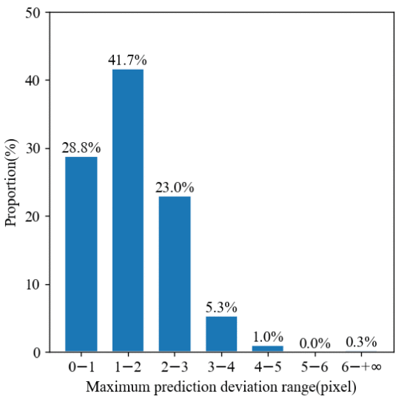
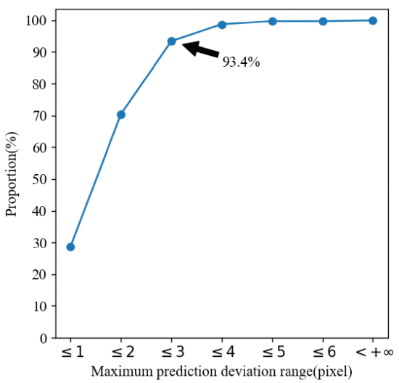
몸통 중심선 예측의 효과
Notes:
왼쪽 그림은 입력 영상의 최대 예측 편차 분포에 대한 사진이고 오른쪽 그림은 입력 영상의 최대 예측 편차 분포의 누적 곡선에 대한 사진임
왼쪽은 대부분의 이미지의 최대 예측 편차가 0-1, 1-2, 2-3에 속하며 1-2 픽셀 범위의 절반에 가까운 비율은 41.7%에 도달한다.
오른쪽은 첫 번째 세 구간의 누적 값이 93.4%에 도달하므로 대부분의 예측 편차가 작은 것을 알 수 있고 이를 통해 몸통 중심선 예측 알고리즘의 전반적 성능이 괜찮게 나온 거을 알 수 있음

Slide 18
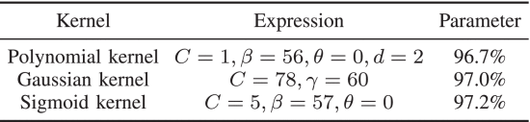
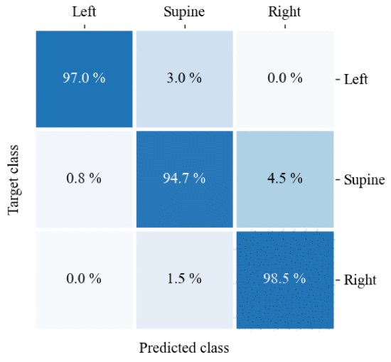
수면 자세 인식 효과
Optimal Parameters and Best Accuracy of SVM With Different Kernels
Confusion matrix classified by SVM with sigmoid kernel.
Notes:
위 표는 다양한 커널을 사용한 SVM의 최적 매개변수와 그에 해당하는 최고 분류 정확도를 보여주는 결과로 시그모이드 커널을 사용한 SVM이 97.2%로 가장 뛰어난 성능을 보였다.
아래 그림은 시그모이드 커널을 사용하여 SVM으로 분류한 결과를 보여주는 confusion matrix이다. 세가지 자세의 분류 정확도가 모두 94%를 넘은 것을 볼 수 있으며 수면 자세를 효과적으로 구분한다고 볼 수 있다.

Slide 19
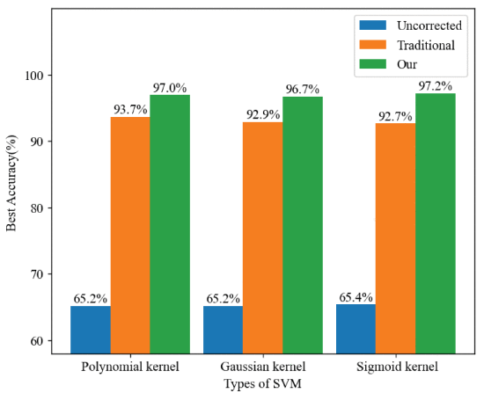
수면압력 영상 보정 알고리즘의 유효성
수면 압력 이미지 보정 알고리즘의 효과에 대한 비교 실험 결과
Notes:
수면압력 영상에 대한 보정 알고리즘의 효과를 비교하기 위한 부분으로 보정되지 않은 이미지, 기존 방법으로 보정된 이미지, 논문에서 제안된 방법의 보정 이미지를 비교했다.
보정된 이미지의 분류 정확도가 더 좋아 수면 압력 이미지를 보정하는 것이 중요하다는 점과 시그모이드 커널을 사용한 SVM을 사용할 떄 분류 정확도가 조금 더 상승하는 점을 통해 수면압력 이미지 보정 알고리즘의 효과가 좋다는 것을 알 수 있다.

Slide 20
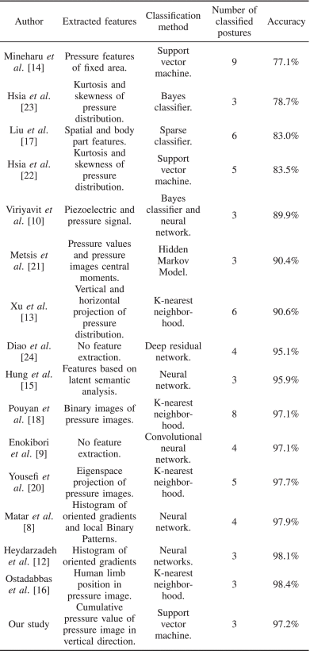
선행연구와 비교
Notes:
정확도가 가장 높지는 않지만 정확도가 좋은 알고리즘은 기본적으로 knn을 사용하는 것을 알 수 있다. 신경망은 작은 데이터의 경우 과적합 되기 쉽고 knn은 계산 효율성이 낮은 비활성 알고리즘이다. 논문에서 제시한 수면 자세 알고리즘이 예측 안정성과 계산 효율성의 면에서 장점이 있다고 본다.

Slide 22
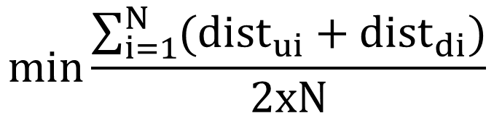
Trunk Centerline Prediction Algorithm
$$min\frac{\sum_{i=1}^{N}{({dist}_{ui}+{dist}_{di})}}{2xN}$$
Notes:
알고리즘의 성능을 최적화 하기 위해 필요한 매개변수인 가우시안 템플릿의 폭과 분산을 결정하는 과정이다.
매개변수를 적절하게 조절하여 예측된 몸통 중심선이 수동으로 표시한 위치와 가까워져야 좋다.
수학적으로 표현하면 비용함수가 연속적이지 않아 경사하강법을 사용할 수 없어 격자 탐색 방법을 사용해 최적해를 찾아야한다.
N은 압력 이미지의 수, dist ui와 di는각각 i번째 압력 이미지의 경추 표식점과 둔부 표식점 사이의 거리를 나타냄

